Slide 1
Kubernets Basics
Noviembre 2019

Slide 2
Kubernetes es …
… en la definición oficial :
Kubernetes es una plataforma open-source :
para gestionar servicios y aplicaciones en containers
que facilita la configuración y la automatización (de procesos de mantenimiento)
Problema al que da solución:
gestionar cientos de containers con miles de servicios.

Slide 3
Kubernetes Cluster
Se compone de un master y varios nodos.
El master coordina todas las actividades del cluster:
scheduling applications
maintaining applications' desired state
scaling applications
rolling out new updates
Cada nodo:
puede ser una máquina física o VM y se compone de:
kubelet - agente para comunicarse con el master
un runtime para containers (docker principalmente)

Slide 4
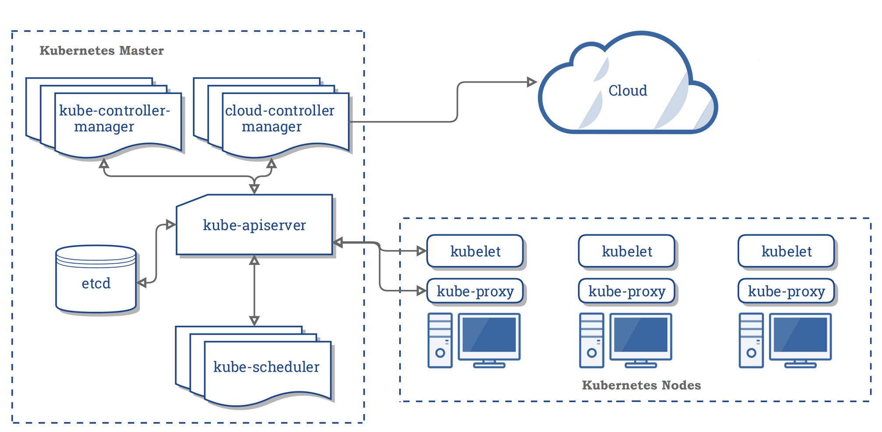
Componentes de Kubernetes
container runtime
container runtime
container runtime

Slide 5
Kubernetes API
Nos permite gestionar de forma más cómoda todos los cluster.
Podemos usarla directamente (REST API) o por medio del CLI kubectl
kubectl es el interface más habitual con el API
kubectl convierte comandos en Kubernetes API calls
kubectl nos permite crear, borrar, actualizar los objetos

Slide 6
kubectl
Comandos kubectl habituales:
kubectl get - list resources
kubectl describe - show detailed information about a resource
kubectl logs - print the logs from a container in a pod
kubectl exec - execute a command on a container in a pod

Slide 7
Kubernetes Objects
Un objeto kubernetes es un "registro de intenciones"
Es decir, kubernetes hará lo posible para que lo pedido exista en el "estado deseado"
Por eso un objeto se compone de:
object spec : características que queremos que tenga el objeto o desired state
object status: estado actual

Slide 8
Kubernetes Objects
Namespaces : son clusters virtuales respaldados por el mismo un cluster físico.
Los Names de los recursos deben ser únicos en el namespace
Están pensados para usar en lugares con múltiples equipos de trabajo y muchos usuarios. No tiene sentido usar namespaces para equipos de decenas de personas.

Slide 9
Kubernetes Objects
Labels: etiquetamos los objetos para organizarlos, agruparlos y poder gestionarlos en conjunto.
"release" : "stable", "release" : "canary"
"environment" : "dev", "environment" : "qa",
"environment" : "production"
Selectors: la manera de escribir las condiciones que rastrean los objetos buscando las labels.
selector de igualdad:
environment=production
set-based label selector:
environment in (production)

Slide 10
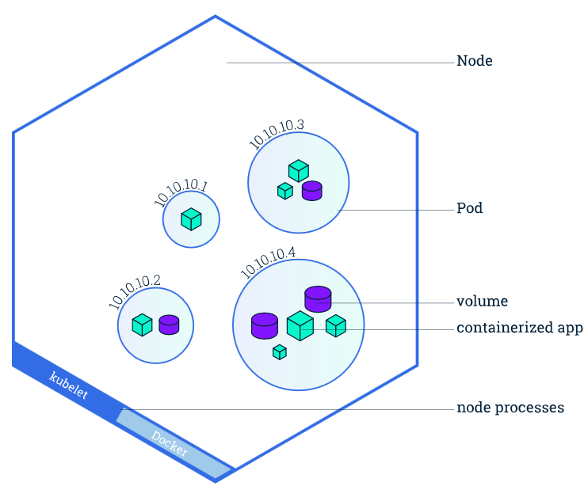
Kubernetes Objects: Nodos
worker machine.
Virtual o física.
Un nodo puede tener múltiples pods
El master gestiona y planifica la disposición de pods entre los nodos del cluster.

Slide 11
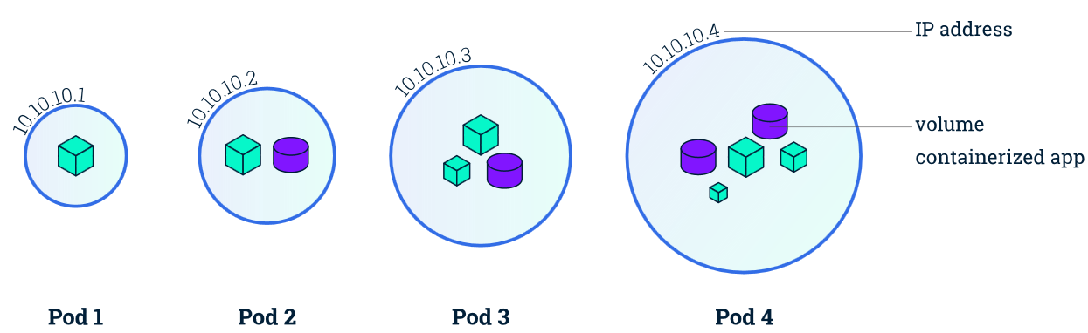
Kubernetes Objects: Pods

Slide 12
Kubernetes Objects: Pods
es un grupo de uno o más containers (que comparten almacenamiento y/o red) y una especificación de cómo ejecutar los containers.
Los containers se comunican fácilmente en el mismo pod
Los pods se usan como unidad de replicación en k8s.

Slide 13
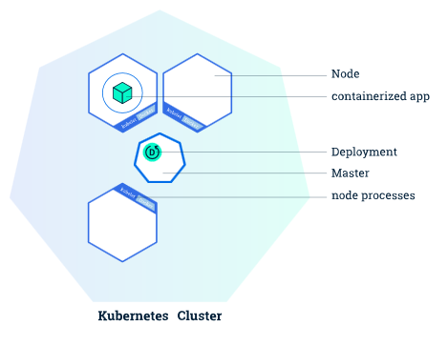
Kubernetes Objects: Cluster

Slide 14
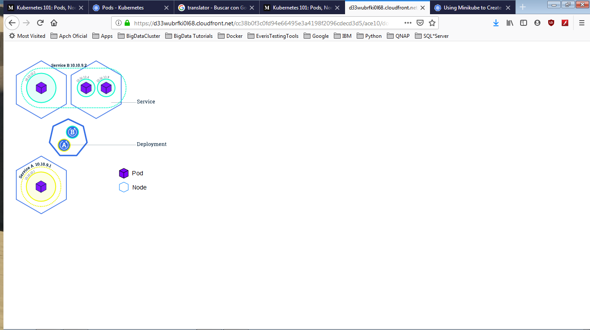
Kubernetes Objects: Deployments
El deployment es la puesta en ejecución de la aplicación.
En el deployment indicamos -en especial-:
la imagen del container para ejecutar la aplicación
el número de réplicas deseadas.
Podemos usar kubectl para crear y gestionar el deployment, y luego kubectl usará el k8s API para interactuar con el cluster -y hacer las peticiones correspondientes-.

Slide 15
Kubernetes Objects: Services
El servicio :
- permite exponer la aplicación al exterior (fuera del cluster).
- enruta el tráfico sobre un conjunto de Pods.
Es la capa de abstracción que permite a los pods desaparecer o replicarse in k8s sin impacto para la aplicación

Slide 16
Kubernetes
G R A C I A S

